Slide 1
第8章 代码优化
概述
基本块与控制流图
常见优化技术
局部优化
控制流分析和循环优化

Slide 2
概述
优化：
目的：对程序等价变换，生成更有效的目标代码
原则
等价原则：程序运行结果不变
有效原则：运行速度提高或存储空间减少
合算原则：优化代价低
分类：
按阶段分:
在源代码级由程序员选择更优的算法与数据结构
对中间代码进行：与机器无关的优化，改进循环、表达式计算等
对目标代码进行：依赖于机器的优化，分配寄存器、优选指令
根据优化所涉及的程序范围分成:
局部优化:一个入口，一个出口的基本块
循环优化:对循环中的代码进行优化
全局优化:整个程序范围的优化

Slide 3
基本块
基本块：
是指程序中一顺序执行的语句序列，其中只有一个入口语句和一个出口语句。
控制流从序列的开头进入,从序列的末尾退出,没有停止或分支的情况。
入口语句：
程序的第一个语句
条件转移语句或无条件转移语句的转移目标语句
紧跟在条件转移语句或无条件转移语句后面的语句。

Slide 4
基本块
划分基本块的算法：
求出三地址代码中各个基本块的入口语句。
对每一入口语句，构造其所属的基本块。
该语句到下一入口语句（不包括下一入口语句）
该语句到一停语句（包括该停语句）
凡未被纳入某一基本块的语句，都是程序中控制流程无法到达的语句，因而也是不会被执行到的语句，可以把它们删除。

Slide 5
基本块
例如
(1) read (C)
(2) A:= 0
(3) B:= 1
(4) L1: A:=A + B
(5) if B>= C goto L2
(6) B:=B+1
(7) goto L1
(8) L2: write (A)
(9) halt

Slide 6
控制流图
定义：把控制流信息加到基本块集合中，形成程序的有向图，称为流图（控制流图）
具有唯一首结点的有向图
首结点：从它开始到控制流程图中任何结点都有一条通路 的结点
用三元组G=(N,E,n₀)表示
N：结点集 ，基本块集
E：有向边集 ，控制流方向
n_{0：}首结点，包含第一条语句的基本块

Slide 7
控制流图
构造：
流图的结点是基本块。
如果一个结点基本块的入口语句是程序的第一条语句，则称此基本块结点为首结点。
如果在某个执行序列中，基本块B₂紧跟在基本块B₁之后执行，则从B₁到B₂有一条有向边，B₁是B₂的前驱，B₂是B₁的后继。即如果：
有一个条件/无条件转移语句从B₁的最后一条语句转移到B₂的第一条语句；
B₁的最后一条语句不是转移语句，并且在程序的语句序列中，B₂紧跟在B₁之后。
实现：①用记录；②用链表

Slide 8
控制流图
i = m −1; j = n; v = a[n];
while (1) {
do i = i +1; while(a[i]<v);
do j = j −1;while (a[j]>v);
if (i >= j) break;
x=a[i]; a[i]=a[j]; a[j]=x;
}
x=a[i]; a[i]=a[n]; a[n]=x;
(1) i = m −1
(2) j = n
(3) t₁ = 4 * n
(4) v = a[t₁]
(5) i = i + 1
(6) t₂ = 4 * i
(7) t₃ = a[t₂]
(8) if t₃ < v goto(5)
(9) j = j −1
(10) t₄ = 4 * j
(11) t₅ = a[t₄]
(12) if t₅>v goto(9)
(13) if i>=j goto(23)
(14) t₆ =4 * i
(15) x = a[t₆]
(16) t₇ = 4 * i
(17) t₈ = 4 * j
(18) t₉ = a[t₈]
(19) a[t₇] = t₉
(20) t₁₀ = 4 * j
(21) a[t₁₀] = x
(22) goto (5)
(23) t₁₁ = 4 * i
(24) x = a[t₁₁]
(25) t₁₂ = 4 * i
(26) t₁₃ = 4 * n
(27) t₁₄ = a[t₁₃]
(28) a[t₁₂] = t₁₄
(29) t₁₅ = 4 * n
(30) a[t₁₅] = x
B₁
B₅
B₂
其中访问数组a[i],假定每个元素占4个相邻字节,每次访问其值的三地址码可以表示成:
t1:=4 * i ;
t2:= a[t1] ;
B₃
B₆
B₄

Slide 9
控制流图
用控制流图表示一个程序：结点表示基本块，有向边表示控制流，由此构成一个有向图。
(1) i = m −1
(2) j = n
(3) t₁ = 4 * n
(4) v = a[t₁]
(5) i = i + 1
(6) t₂ = 4 * i
(7) t₃ = a[t₂]
(8) if t₃>v goto(5)
(9) j = j −1
(10) t₄ = 4 * j
(11) t₅ = a[t₄]
(12) if t₅>v goto(9)
(13) if i>=j goto(23)
(14) t₆ =4 * i
(15) x = a[t₆]
(16) t₇ = 4 * i
(17) t₈ = 4 * j
(18) t₉ = a[t₈]
(19) a[t₇] = t₉
(20) t₁₀ = 4 * j
(21) a[t₁₀] = x
(22) goto (5)
(23) t₁₁ = 4 * i
(24) x = a[t₁₁]
(25) t₁₂ = 4 * i
(26) t₁₃ = 4 * n
(27) t₁₄ = a[t₁₃]
(28) a[t₁₂] = t₁₄
(29) t₁₅ = 4 * n
(30) a[t₁₅] = x
B₁
B₁
B₅
B₂
B₂
B₃
B₄
B₃
B₆
B₅
B₆
B₄

Slide 10
常见优化技术
删除公共子表达式
删除无用代码
代码移动
强度削弱
删除归纳变量

Slide 11
删除公共子表达式
公共子表达式：如果表达式x op y先前已被计算过，并且从先前的计算到再次出现，x op y中变量的值没有改变，那么x op y的这次出现就称为公共子表达式(common subexpression)
例如: 设有如下基本块: (1) a:=b+c (2) b:=a-d (3) c:=b+c (4) d:=a-d 优化为: (1) a:=b+c (2) b:=a-d (3) c:=b+c (4) d:=b 其中的(3)不是公共表达式，故不能删除.

Slide 12
删除公共子表达式
i = m −1
j = n
t₁ = 4 * n
v = a[t₁]
B₁
t₆ = 4 * i
x = a[t₆]
t₈ = 4 * j
t₉ = a[t₈]
a[t₆] = t₉
a[t₈] = x
goto B₂
i = i + 1
t₂ = 4 * i
t₃ = a[t₂]
if t₃ < v goto B₂
B₂
B₆
B₅
t₆ = 4 * i
x = a[t₆]
t₇ = 4 * i
t₈ = 4 * j
t₉ = a[t₈]
a[t₇] = t₉
t₁₀ = 4 * j
a[t₁₀] = x
goto B₂
j = j −1
t₄ = 4 * j
t₅ = a[t₄]
if t₅ > v goto B₃
B₃
t₁₁ = 4 * i
x = a[t₁₁]
t₁₂ = 4 * i
t₁₃ = 4 * n
t₁₄ = a[t₁₃]
a[t₁₂] = t₁₄
t₁₅ = 4 * n
a[t₁₅] = x
局部公共子表达式
if i >= j goto B₆
B₄

Slide 13
删除公共子表达式
i = m −1
j = n
t₁ = 4 * n
v = a[t₁]
B₁
t₆ = 4 * i
x = a[t₆]
t₈ = 4 * j
t₉ = a[t₈]
a[t₆] = t₉
a[t₈] = x
goto B₂
i = i + 1
t₂ = 4 * i
t₃ = a[t₂]
if t₃ < v goto B₂
B₂
B₆
B₅
t₆ = 4 * i
x = a[t₆]
t₈ = 4 * j
t₉ = a[t₈]
a[t₆] = t₉
a[t₈] = x
goto B₂
j = j −1
t₄ = 4 * j
t₅ = a[t₄]
if t₅ > v goto B₃
B₃
t₁₁ = 4 * i
x = a[t₁₁]
t₁₂ = 4 * i
t₁₃ = 4 * n
t₁₄ = a[t₁₃]
a[t₁₂] = t₁₄
t₁₅ = 4 * n
a[t₁₅] = x
if i >= j goto B₆
B₄

Slide 14
删除公共子表达式
i = m −1
j = n
t₁ = 4 * n
v = a[t₁]
B₁
x = a[t₂]
t₉ = a[t₄]
a[t₂] = t₉
a[t₄] = x
goto B₂
i = i + 1
t₂ = 4 * i
t₃ = a[t₂]
if t₃ < v goto B₂
B₂
B₆
B₅
t₆ = 4 * i
x = a[t₆]
t₈ = 4 * j
t₉ = a[t₈]
a[t₆] = t₉
a[t₈] = x
goto B₂
j = j −1
t₄ = 4 * j
t₅ = a[t₄]
if t₅ > v goto B₃
B₃
t₁₁ = 4 * i
x = a[t₁₁]
t₁₂ = 4 * i
t₁₃ = 4 * n
t₁₄ = a[t₁₃]
a[t₁₂] = t₁₄
t₁₅ = 4 * n
a[t₁₅] = x
全局公共子表达式
if i >= j goto B₆
B₄

Slide 15
删除公共子表达式
i = m −1
j = n
t₁ = 4 * n
v = a[t₁]
B₁
x = a[t₂]
t₉ = a[t₄]
a[t₂] = t₉
a[t₄] = x
goto B₂
i = i + 1
t₂ = 4 * i
t₃ = a[t₂]
if t₃ < v goto B₂
B₂
B₆
B₅
x = a[t₂]
t₉ = a[t₄]
a[t₂] = t₉
a[t₄] = x
goto B₂
j = j −1
t₄ = 4 * j
t₅ = a[t₄]
if t₅ > v goto B₃
B₃
t₁₁ = 4 * i
x = a[t₁₁]
t₁₂ = 4 * i
t₁₃ = 4 * n
t₁₄ = a[t₁₃]
a[t₁₂] = t₁₄
t₁₅ = 4 * n
a[t₁₅] = x
if i >= j goto B₆
B₄

Slide 16
删除公共子表达式
i = m −1
j = n
t₁ = 4 * n
v = a[t₁]
B₁
x = t₃
a[t₂] = t₅
a[t₄] = x
goto B₂
i = i + 1
t₂ = 4 * i
t₃ = a[t₂]
if t₃ < v goto B₂
B₂
B₆
B₅
x = a[t₂]
t₉ = a[t₄]
a[t₂] = t₉
a[t₄] = x
goto B₂
j = j −1
t₄ = 4 * j
t₅ = a[t₄]
if t₅ > v goto B₃
B₃
t₁₁ = 4 * i
x = a[t₁₁]
t₁₂ = 4 * i
t₁₃ = 4 * n
t₁₄ = a[t₁₃]
a[t₁₂] = t₁₄
t₁₅ = 4 * n
a[t₁₅] = x
if i >= j goto B₆
B₄

Slide 17
删除公共子表达式
i = m −1
j = n
t₁ = 4 * n
v = a[t₁]
B₁
x = t₃
a[t₂] = t₅
a[t₄] = x
goto B₂
i = i + 1
t₂ = 4 * i
t₃ = a[t₂]
if t₃ < v goto B₂
B₂
B₆
B₅
x = t₃
a[t₂] = t₅
a[t₄] = x
goto B₂
j = j −1
t₄ = 4 * j
t₅ = a[t₄]
if t₅ > v goto B₃
B₃
t₁₁ = 4 * i
x = a[t₁₁]
t₁₂ = 4 * i
t₁₃ = 4 * n
t₁₄ = a[t₁₃]
a[t₁₂] = t₁₄
t₁₅ = 4 * n
a[t₁₅] = x
if i >= j goto B₆
B₄

Slide 18
删除公共子表达式
i = m −1
j = n
t₁ = 4 * n
v = a[t₁]
B₁
x = a[t₂]
t₁₄ = a[t₁]
a[t₂] = t₁₄
a[t₁] = x
i = i + 1
t₂ = 4 * i
t₃ = a[t₂]
if t₃ < v goto B₂
B₂
B₆
B₅
x = t₃
a[t₂] = t₅
a[t₄] = x
goto B₂
j = j −1
t₄ = 4 * j
t₅ = a[t₄]
if t₅ > v goto B₃
B₃
t₁₁ = 4 * i
x = a[t₁₁]
t₁₂ = 4 * i
t₁₃ = 4 * n
t₁₄ = a[t₁₃]
a[t₁₂] = t₁₄
t₁₅ = 4 * n
a[t₁₅] = x
if i >= j goto B₆
B₄

Slide 19
删除公共子表达式
i = m −1
j = n
t₁ = 4 * n
v = a[t₁]
B₁
x = a[t₂]
t₁₄ = a[t₁]
a[t₂] = t₁₄
a[t₁] = x
i = i + 1
t₂ = 4 * i
t₃ = a[t₂]
if t₃ < v goto B₂
B₂
B₆
B₅
x = t₃
a[t₂] = t₅
a[t₄] = x
goto B₂
j = j −1
t₄ = 4 * j
t₅ = a[t₄]
if t₅ > v goto B₃
B₃
x = a[t₂]
t₁₄ = a[t₁]
a[t₂] = t₁₄
a[t₁] = x
if i >= j goto B₆
B₄

Slide 20
删除公共子表达式
i = m −1
j = n
t₁ = 4 * n
v = a[t₁]
B₁
a[t₁]能否作为公共子表达式？
i = i + 1
t₂ = 4 * i
t₃ = a[t₂]
if t₃ < v goto B₂
B₂
B₆
B₅
x = t₃
a[t₂] = t₅
a[t₄] = x
goto B₂
j = j −1
t₄ = 4 * j
t₅ = a[t₄]
if t₅ > v goto B₃
B₃
x = a[t₂]
t₁₄ = a[t₁]
a[t₂] = t₁₄
a[t₁] = x
全局公共子表达式
if i >= j goto B₆
B₄
把a[t₁]作为公共子表达式是不稳妥的，因为控制离开B₁ 进入B₆之前可能进入B₅，而B₅有对a的赋值

Slide 21
删除公共子表达式
i = m −1
j = n
t₁ = 4 * n
v = a[t₁]
B₁
x = t₃
t₁₄ = a[t₁]
a[t₂] = t₁₄
a[t₁] = x
i = i + 1
t₂ = 4 * i
t₃ = a[t₂]
if t₃ < v goto B₂
B₂
B₆
B₅
x = t₃
a[t₂] = t₅
a[t₄] = x
goto B₂
j = j −1
t₄ = 4 * j
t₅ = a[t₄]
if t₅ > v goto B₃
B₃
x = a[t₂]
t₁₄ = a[t₁]
a[t₂] = t₁₄
a[t₁] = x
if i >= j goto B₆
B₄

Slide 22
删除公共子表达式
i = m −1
j = n
t₁ = 4 * n
v = a[t₁]
B₁
x = t₃
t₁₄ = a[t₁]
a[t₂] = t₁₄
a[t₁] = x
i = i + 1
t₂ = 4 * i
t₃ = a[t₂]
if t₃ < v goto B₂
B₂
B₆
B₅
x = t₃
a[t₂] = t₅
a[t₄] = x
goto B₂
j = j −1
t₄ = 4 * j
t₅ = a[t₄]
if t₅ > v goto B₃
B₃
x = t₃
t₁₄ = a[t₁]
a[t₂] = t₁₄
a[t₁] = x
if i >= j goto B₆
B₄

Slide 23
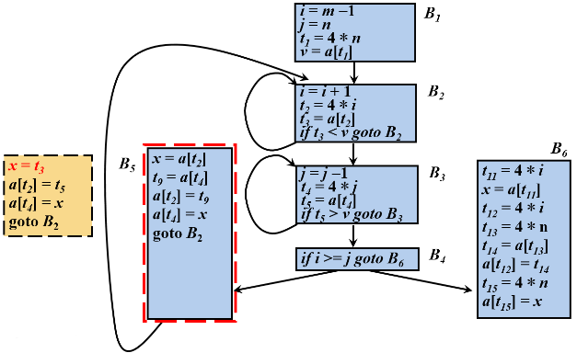
删除无用代码
复制传播：常用的公共子表达式消除算法和其它一些优化算法会引入一些复制语句(形如x = y的赋值语句)

Slide 24
删除无用代码
复制传播：
常用的公共子表达式消除算法和其它一些优化算法会引入一些复制语句(形如x = y的赋值语句)
在复制语句x = y之后尽可能地用y代替x
B₅
x = t₃
a[t₂] = t₅
a[t₄] = x
goto B₂
x = t₃
a[t₂] = t₅
a[t₄] = t₃
goto B₂
B₆
x = t₃
t₁₄ = a[t₁]
a[t₂] = t₁₄
a[t₁] = x
x = t₃
t₁₄ = a[t₁]
a[t₂] = t₁₄
a[t₁] = t₃

Slide 25
删除无用代码
复制传播：
常用的公共子表达式消除算法和其它一些优化算法会引入一些复制语句(形如x = y的赋值语句)
在复制语句x = y之后尽可能地用y代替x
无用代码（死代码Dead-Code ） ：其计算结果永远不会被使用的语句
复制传播给删除无用代码带来机会

Slide 26
删除无用代码
i = m −1
j = n
t₁ = 4 * n
v = a[t₁]
B₁
a[t₂] = t₅
a[t₄] = t₃
goto B₂
t₁₄ = a[t₁]
a[t₂] = t₁₄
a[t₁] = t₃
i = i + 1
t₂ = 4 * i
t₃ = a[t₂]
if t₃ < v goto B₂
B₂
B₆
B₅
t₆ = 4 * i
x = a[t₆]
t₇ = 4 * i
t₈ = 4 * j
t₉ = a[t₈]
a[t₇] = t₉
t₁₀ = 4 * j
a[t₁₀] = x
goto B₂
j = j −1
t₄ = 4 * j
t₅ = a[t₄]
if t₅ > v goto B₃
B₃
t₁₁ = 4 * i
x = a[t₁₁]
t₁₂ = 4 * i
t₁₃ = 4 * n
t₁₄ = a[t₁₃]
a[t₁₂] = t₁₄
t₁₅ = 4 * n
a[t₁₅] = x
if i >= j goto B₆
B₄

Slide 27
常见的优化技术
涉及循环的优化
代码外提
循环中的不变计算放在循环外
例如： while ( I < limit-2) 变换为
t:= limit-2
while (I < t)
强度削弱
减少计算复杂度，如乘除变加
删除归纳变量
减少变量的引用

Slide 28
局部优化
局部优化：在一个基本块之内进行的优化，可以把一个基本块表示为一个无环有向图(directed acyclic graph，DAG)。
基本块内的等价变换
合并已知量： 例如： T1:= 2; T2:=2*T1 变换为T1:= 2; T2:=4(编译时计算)
临时变量改名
假定在一个基本块里有语句 t :=b+c ; 其中t是一个临时变量名.把这个语句改成： u:=b+c; 其中u是一个新的临时变量名，并替换其它t，则不改变基本块的值。
交换语句的位置
假定在一个基本块里有两个相邻的语句 t1:=b+c t2:=x+y
如果x,y均不为t1;b,c均不为t2，则交换两个语句的位置不影响基本块的值。
代数变换：复杂运算变为简单运算
例如：x+0 = x ；x*1 = x；0/x = 0；x-0 = x
b && true = b b && false = false
b || true = true b || false = b

Slide 29
局部优化
基本块的DAG表示
叶结点：以标识符或常数作为标记，表示该结点代表变量或常数的值。
内部结点：以运算符作为标记，表示应用该运算符对其后继结点所代表的值进行运算的结果。
结点可附加一个或多个标识符，表示这些变量的值等于该结点的值。

Slide 30
用DAG进行局部优化
四元式
DAG结点
0 型：A =B(=,B,_,A）
n1
A
B
1 型：A=op B(op,B,_,A）
A
n2
op
n1
B
2 型：A=B op C(op,B,C,A）
A
n3
op
n1
n2
n1
n2
C
B

Slide 31
用DAG进行局部优化
一个基本块，可用一个DAG来表示
对基本块中每一条四元式代码，执行下列步骤，构造对应的DAG图
1. 准备操作数的结点
2. 合并已知量
3. 删除公共子表达式
4. 删除无用赋值

Slide 32
用DAG进行局部优化
仅含0，1，2型四元式的基本块的DAG构造算法:
DAG为空，对基本块的每一四元式（A为结果，BC为操作数），依次执行：
1. 如果NODE(B) 无定义，则构造一标记为B的叶结点并定义NODE(B）为这个结点；
如果当前四元式是0型，则记NODE(B)的值为n，转4。
如果当前四元式是1型，则转2(1）。
如果当前四元式是2型，则：如果NODE(C)无定义，则构造一标记为C的叶结点并定义NODE(C) 为这个结点；转2(2)
2.（1）如果NODE(B)是标记为常数的叶结点 ，则转2(3)，否则转3(1）。
（2）如果NODE(B)和NODE(C)都是标记为常数的叶结点，则转2(4），否则转3(2）。
（3）执行op B（即合并已知量），令得到的新常数为P。如果NODE(B)是处理当前四元式时新构造出来的结点，则删除它。如果NODE(P)无定义，则构造一用P做标记的叶结点n。置NODE(P)=n，转4。
（4）执行B op C（即合并已知量），令得到的新常数为P。如果NODE(B)或NODE(C)是处理当前四元式时新构造出来的结点，则删除它。如果NODE(P)无定义，则构造一用P做标记的叶结点n。置NODE(P)=n，转4。

Slide 33
用DAG进行局部优化
3.(1）检查DAG中是否已有一结点，其唯一后继为NODE(B)，且标记为 op（即找公共子表达式）。如果没有，则构造该结点n，否则就把已有的结点作为它的结点并设该结点为n，转4。
（2）检查中DAG中是否已有一结点，其左后继为NODE(B)，其右后继为NODE(C)，且标记为op（即找公共子表达式）。如果没有，则构造该结点n，否则就把已有的结点作为它的结点并设该结点为n，转4。
4. 如果NODE(A)无定义，则把A附加在结点n上并令NODE(A)=n；否则先把A从 NODE(A) 结点上附加标识符集中删除，把 A 附加到新结点 n 上并令NODE(A)=n。（若NODE(A)是叶节点，则标记A不删除）转处理下一四元式。而后，我们可由DAG重新生成原基本块的一个优化的代码序列。

Slide 42
(1) T0:=3.14
(2) T1:=2*T0
(3) T2:=R+r
(4) A:=T1*T2
(5) B:=A
(6) T3:=2*T0
(7) T4:=R+r
(8) T5:=T3*T4
(9) T6:=R-r
(10) B:=T5*T6

Slide 43
(1) T0:=3.14
(2) T1:=2*T0
(3) T2:=R+r
(4) A:=T1*T2
(5) B:=A
(6) T3:=2*T0
(7) T4:=R+r
(8) T5:=T3*T4
(9) T6:=R-r
(10) B:=T5*T6

Slide 44
(1) T0:=3.14
(2) T1:=2*T0
(3) T2:=R+r
(4) A:=T1*T2
(5) B:=A
(6) T3:=2*T0
(7) T4:=R+r
(8) T5:=T3*T4
(9) T6:=R-r
(10) B:=T5*T6

Slide 45
从DAG重建四元式序列算法
按照DAG图中的各个节点生成的次序，对于每个节点作如下处理：
若是叶子节点，且附加标识符为空，不生成四元式。
若是叶子节点，标记为x，附加标识符为z，生成（:=， x，， z）
若是内部节点，附加标识符为z，根据其标记op和子节点数目，生成下列2种形式的四元式。
有两个子节点，生成（op，x，y，z）
只有一个子节点，生成（op，x，_，z）
若是内部节点，且无附加标识符，则添加一个局部于本基本块的临时性附加标识符，按照上一情况生成。
如果节点的标识符中包含多个附加标识符z1,z2,…,zk时：
若是叶子节点，标记为z，生成一系列四元式
:= z z1
:= z z2
… … …
:= z zk
不是叶子节点，生成四元式序列：
:= z1 z2
… … …
:= z1 zk

Slide 46
从DAG重建四元式序列算法
T0:=3.14
T1:=2*T0
T2:=R+r
A:=T1*T2
B:=A
T3:=2*T0
T4:=R+r
T5:=T3*T4
T6:=R-r
B:=T5*T6
T0:=3.14
T1:=6.28
T3:=6.28
T2:=R+r
T4:=T2
A:=6.28*T2
T5:=A
T6:=R-r
B:=A*T6
若T0，T1 ，T2 ，T3 ，T4 ，T5 ，T6在基本块之后不再被引用，则代码序列重写为
S1:=R+r
A:=6.28*S1
S2:=R-r
B:=A*S2

Slide 47
控制流分析和循环查找
循环：程序中反复执行直到满足终止条件的代码序列
例：
*(1)read x
(2)read y
*(3)r:=x mod y
(4)if r=0 goto (8)
*(5)x:=y
(6)y:=r
(7)goto(3)
*(8)write y
(9)halt

Slide 48
循环
控制流图中的循环是一个满足下列性质，头结点为h的结点集合S：
S中的每个结点都有一条通向h的有向边路径
从h到S中的任意结点，都有一条有向边路径
除h外，不存在任何从S外的结点到S内其他结点的边
循环的性质
1，强连通的(任意两结点间,必有一条通路,且该通路上各结点都属于该结点序列)
2，它们中间有且只有一个是入口结点.
3，循环的入口结点是有一个前驱位于循环外的结点
4，循环的出口结点是有一个后继位于循环外的结点

Slide 49
控制流分析和循环查找
程序流图中结点间的关系
必经结点：dominator
m DOM n：在程序流图中,对任意两个结点m和n,如果从流图的首结点出发,到达n的任意通路都要经过m,则称m是n的必经结点,记为m DOM n (∀a,a DOM a)
必经结点集
结点n的所有必经结点的集合,称为结点n的必经结点集,记为D(n)
寻找必经结点集
S₀为程序流图的首结点
D(S₀)={S₀} D(n)={n} U(∩D(p)) (p为n的前驱)

Slide 50
控制流分析和循环查找
必经结点集
:
例
1
1
1
1
1
D(1)={1}
D(2)={1,2}
2
2
2
2
3
3
D(3)={1,2,3}
3
D(4)={1,2,4}
4
D(5)={1,2,4,5}
D(6)={1,2,4,6}
6
5
6
D(7)={1,2,4,7}
7
7

Slide 51
控制流分析和循环查找
循环的查找
回边：假设a →b是流图中的一条有向边，如果b DOM a，则称a →b是流图中的一条回边。
循环的构成：
有向边n →d是回边，组成的循环是由结点d，结点n以及有通路到达n而该通路不经过d的所有结点组成，并且d是该循环的唯一入口结点。

Slide 52
控制流分析和循环查找
回边 6 → 6 循环{6}
7 → 4 {4,5,6,7}
4 → 2 {2,3,4,5,6,7}
:
1
例
1
1
1
1
2
2
2
2
3
3
3
4
6
5
6
7
7

Slide 53
循环优化
四种技术
代码外提
强度削弱
删除归纳变量
循环展开

Slide 54
循环优化
代码外提
目的：减少循环中代码数目
方法：把循环中的不变运算放到循环前面（前置结点）
例
计算半径为r的从10度到360度的扇形的面积：
for(n=1; n<36; n++) {S:=10/360*pi*r*r*n; printf(“Area is %f”, S); }
显然，表达式10/360*pi*r*r中的各个量在循环过程中不改变。可以修改程序如下：
C= 10/360*pi*r*r;
for(n=1; n<36; n++) {S:=C*n; printf(“Area is %f”, S); }
修改后的程序中，C的值只需要被计算一次，而原来的程序需要计算36次。

Slide 55
循环优化
对于三地址语句x:=y+z, 称对x定值并引用y和z。
在一个基本块中的一个名字，在某个给定点是活跃的，指如果它的值在该点以后被引用。
变量A在某点d的定值到达u：流图中从d有一通路到达u且该通路上没有A的其他定值。
d : A:=B op C
u : D:=A op E

Slide 56
循环优化
若把循环中不变运算A=B op C 外提，需同时满足下列条件
不变运算所在节点是循环所有出口的必经节点。
循环中其他地方不再有A的定值点。
循环中A 的所有引用点都是而且仅仅是这个定值所能到达的。
前置结点
入口结点
入口结点
循环L
循环L

Slide 57
外提的条件1
(1) I:=1
B₁
B₂
(2) if X>=Y goto B₄
B₃
(3) I:=2
(4) X:=X+1
(5) Y:=Y-1
(6) if Y>20 goto B₂
B₄
(7) J:=I
B₅
X=30, Y=25
B₁ → B₂ → B₄ → … → B₂ → B₄ → B₅
I=1, J=1

Slide 58
外提的条件1
(1) I:=1
B₁
(3) I:=2
B₂’
B₂
(2) if X>=Y goto B₄
B₃
(4) X:=X+1
(5) Y:=Y-1
(6) if Y>20 goto B₂
B₄
(7) J:=I
B₅
X=30, Y=25
B₁ → B₂' → B₂ → B₄ → … → B₂ → B₄ → B₅
I=2, J=2

Slide 59
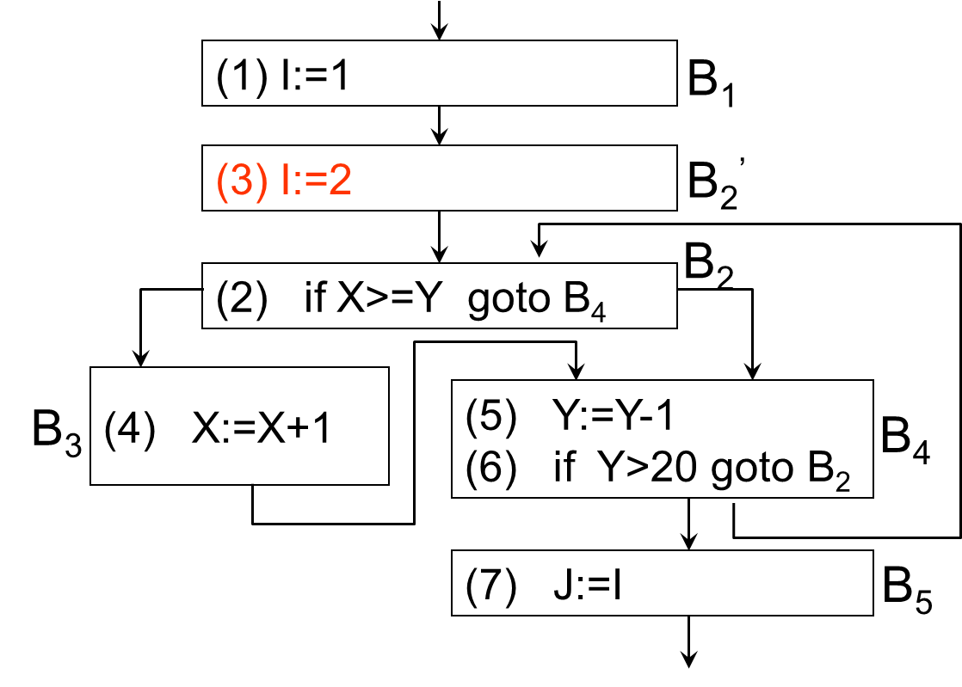
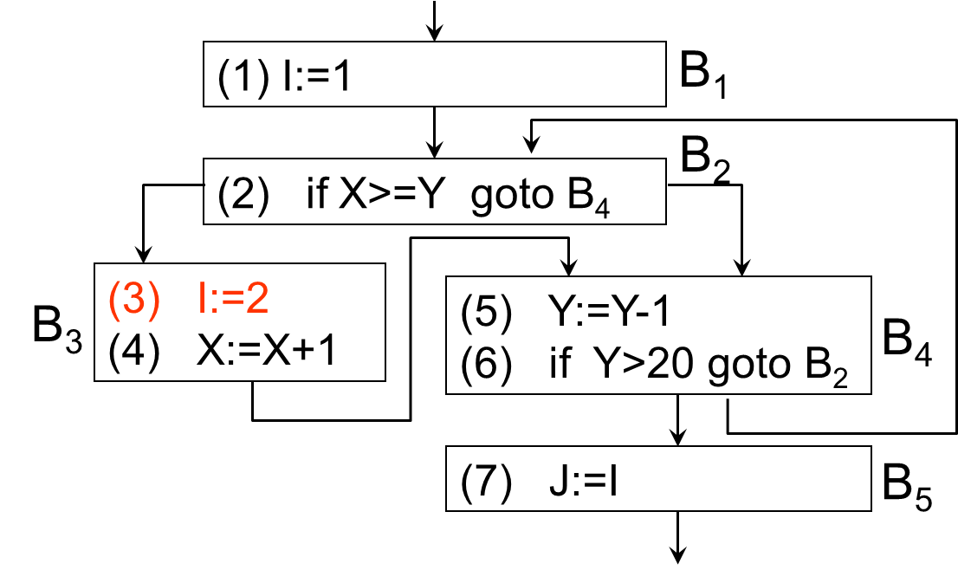
外提的条件1
不变运算所在的结点是循环所有出口结点的必经结点
(3)不是所有出口的必经节点，外提会导致错误
I=1, J=1
I=2, J=2

Slide 60
外提的条件2
(1) I:=1
B₁
(2`) I:=3
(2) if X>=Y goto B₄
B₂
B₃
(3) I:=2
(4) X:=X+1
(5) Y:=Y-1
(6) if Y>20 goto B₂
B₄
(7) J:=I
B₅
考虑: B₂ →B₃ → B₄ → B₂ → B₄ → B₅
I=3, J=3

Slide 61
外提的条件2
(1) I:=1
B₁
(2`) I:=3
B₂’
B₂
(2) if X>=Y goto B₄
B₃
(3) I:=2
(4) X:=X+1
(5) Y:=Y-1
(6) if Y>20 goto B₂
B₄
(7) J:=I
B₅
考虑: B₂ →B₃ → B₄ → B₂ → B₄ → B₅
I=2, J=2

Slide 62
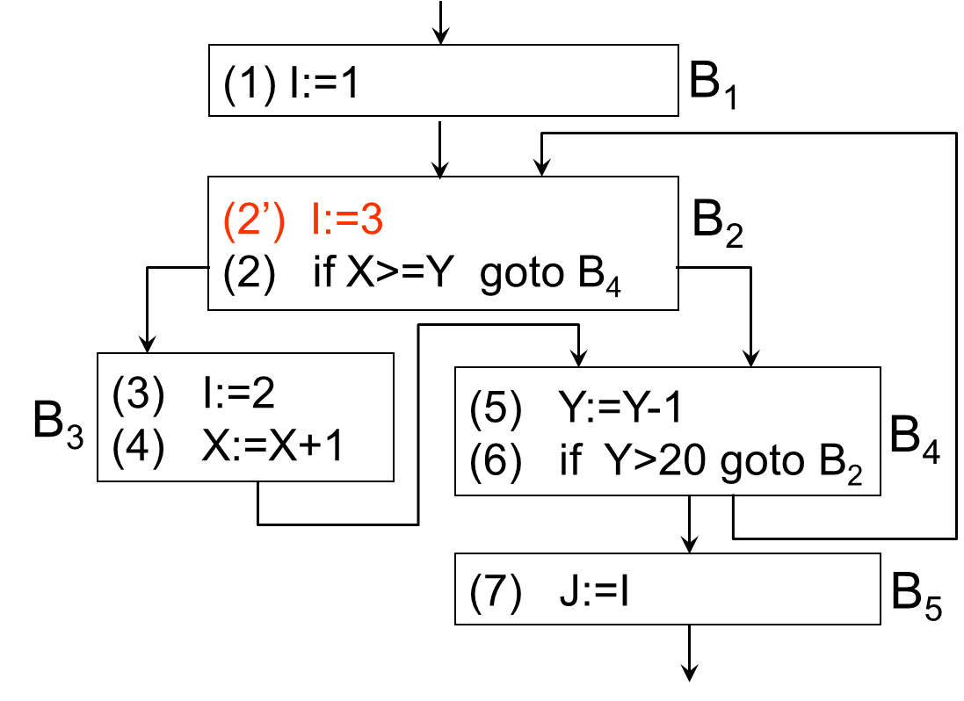
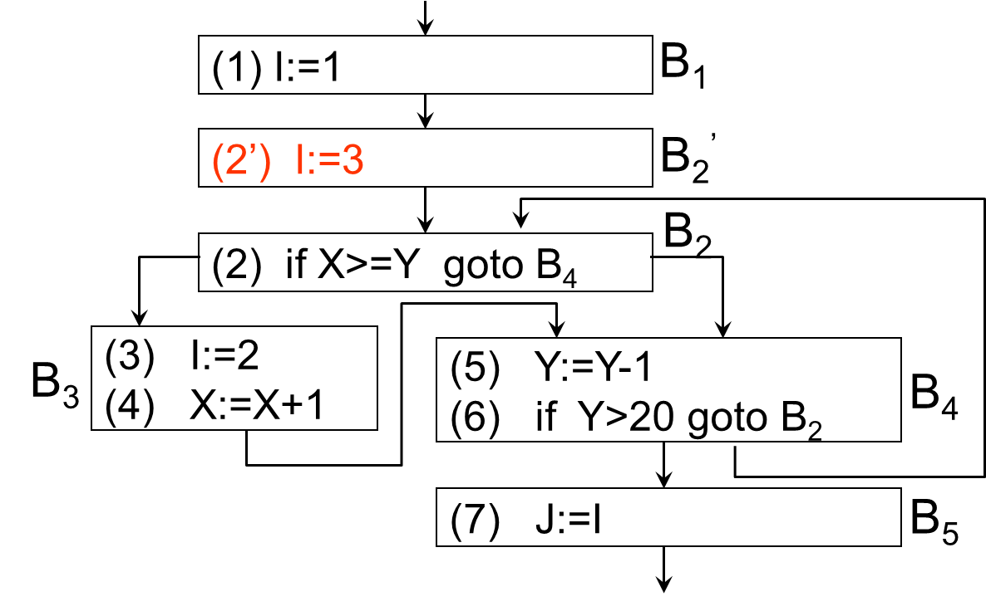
外提的条件2
A在循环中其他地方未再定值，才能把循环不变运算A:=B op C 外提
I在循环中(2´)和(3) 均有定值，外提(2´)会导致错误
I=3, J=3
I=2, J=2

Slide 63
外提的条件3
(1) I:=1
B₁
B₂
(2) if X>=Y goto B₄
(3) A:=I+1
(4) X:=X+1
(5) I:=2
(6) Y:=Y-1
(7) if Y>0 goto B₂
B₃
B₄
(8) J:=A
B₅
考虑: X=0, Y=2
B₂ →B₃ → B₄ → B₂ → B₄ → B₅
A=2, J=2

Slide 64
外提的条件3
(1) I:=1
B₁
(5) I:=2
B₂’
B₂
(2) if X>=Y goto B₄
B₃
(3) A:=I+1
(4) X:=X+1
(6) Y:=Y-1
(7) if Y>0 goto B₂
B₄
(8) J:=A
B₅
考虑: X=0, Y=2
B₂ →B₃ → B₄ → B₂ → B₄ → B₅
A=3, J=3

Slide 65
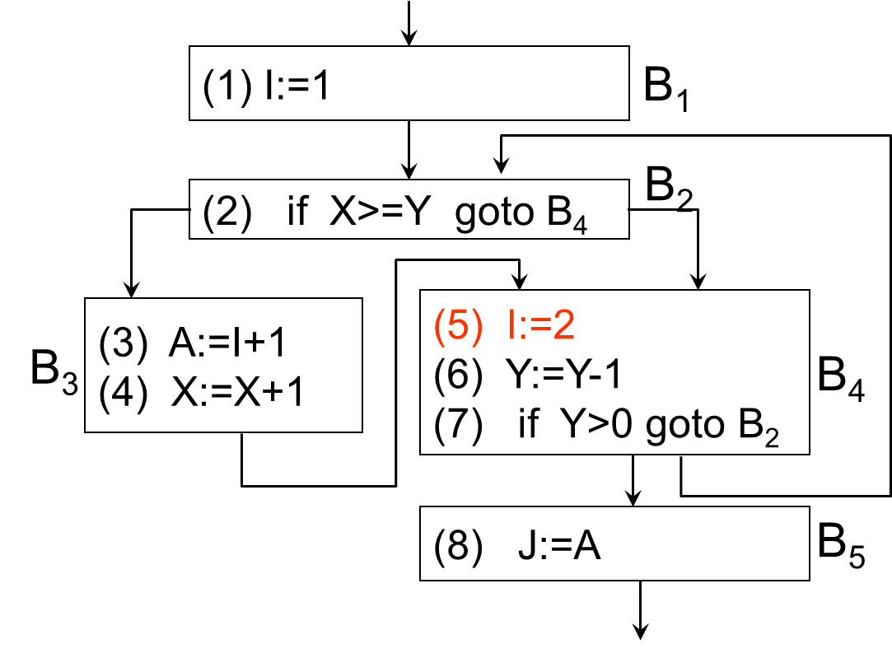

外提的条件3
循环中所有A的引用点只有S中的A的定值才能到达，才能把S:A=B op C
(3)中引用的I值可以来自(1)或(5)， (5)外提会导致错误
A=2, J=2
A=3, J=3

Slide 66
循环优化
强度削弱
目的：把程序中执行时间长的运算替换为执行时间较短的运算
例如：用加法替换乘法
2*x 或 2.0*x ⇒ x+x
x/2 ⇒ x*0.5
x² ⇒ x*x
a_{n}x^{n}+a_{n-1}x^{n-1}+…+a₁x+a₀ ⇒((…(a_{n}x+a_{n-1})x+ a_{n-2})…)x+a₁)x+a₀

Slide 67
循环优化
删除归纳变量
定义：对于一个变量x ，如果存在一个正的或负的常数 c 使得每次x 被赋值时它的值总增加 c ，那么 x 称为归纳变量 (Induction Variable)
例如：
Prod=0; i = 1;
for(i = 1; i<= 20; i++) prod += A[i]*B[i];
i作为计数器，每次重复，i的值增加1；
A[i], B[i]对应的地址t1, t3增加4；
可以删除i，使用t1或者t3进行循环结束条件的测试。

Slide 68
循环优化
循环展开：以空间换时间的优化过程，按循环次数重复生成循环体对应代码
适用的一般条件：
循环体较小，大部分执行时间用在了循环控制变量计算和测试循环条件上。
循环次数可以在编译时确定：构成循环体的代码，循环的初值、终值、以及步长的值可以确定。
在重复产生代码时，必须确保每次重复产生时，都对循环变量进行了正确的合并。

Slide 69
考虑C语言的循环语句：
for (i:=0;i<10;i++)
x[i]:=0;
x[0]:=0
x[4]:=0
…
x[36]:=0

